Slide 1
When Do Changes Induce Fixes?
Jacek Sliwerski
Thomas Zimmermann
Andreas Zeller
MSR ‘05 Proceedings of the 2005 international workshop on Mining software repositories
Pages 1-5

Slide 2
背景
現在、ソフトウェアマイニングでは システムを理解するときに参考になる 様々な特徴を探している

Slide 3
問題と目的
問題
  重大な問題が少しでもあるだけで変更に大きな時間が必要になる
目的
  プログラムの問題を起こす原因となる変化（リビジョン）を見分けたい

Slide 4
調査方法
バグ報告前にリビジョンの位置を割り当て そこを初期変化とする
初期変化から変化を見ていき、修正原因となったリビジョンを修正誘導変化としその内容を調べる

Slide 5
修正誘導変化の調査候補
どのような変化特性が問題となるのか？
  修正誘導変化によってどのような特性が変化するか？
どのような部分でエラーが起こりやすいか？
  修正誘導変化がおきるときにエラーがどれくらい起こりやすいか

Slide 6
修正誘導変化の調査候補
どのようにして問題となる変化を除去するか？
  バージョンアーカイブから共通変化を抽出したときに後に修正誘導変化をしたとしても考慮にいれない
対応策を問題なく伝えることができるか？
  対応策の説明をするときにその説明が原因でおきる 修正誘導変化を避けたい

Slide 7
調査手段
ＣＶＳ アーカイブ
  変更についての情報がまとめられていて
  誰が、なにを、いつ、なぜ、どのようにして変更したのかが書かれている
Bugzilla
  バグレポートを集めたもので短い説明と概要が記述されている

Slide 8
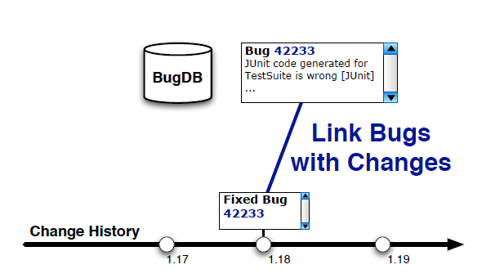
修正誘導変化の判断
一般的に修正誘導変化を修正するときはバグレポート番号にコメントを含ませるのでこれを利用する

Slide 9
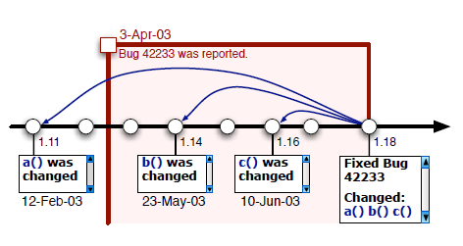
修正誘導変化の位置特定

Slide 10
実験目的
修正誘導変化がどのようなものに対して相関があるかどうかを調査する
今回の対象内容
  修正誘導変化と変更内容（修正数）の関係
  修正誘導変化が起こりやすい曜日について確率Pを使って調べる

Slide 11
実験対象と期間
実験期間は２００５年１月２日までの全ての変化とバグを対象にする
Eclipse
  ７８９５４の変更内容と２７８０１０のリビジョンを使った
MOZILLA
  １０９６５８の変更内容と３９２９７２のリビジョンを使った

Slide 12
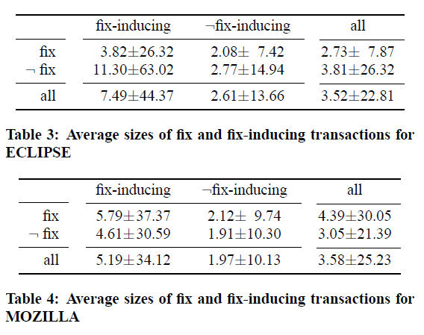
実験結果
誘導変化がおきるとき修正数は約３倍となる

Slide 13
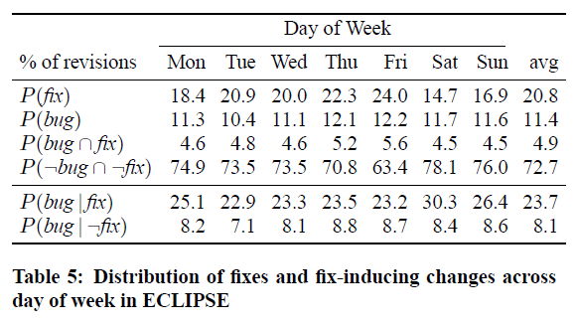
実験結果
Eclipseは土曜日が最も修正誘導が起きやすい

Slide 14
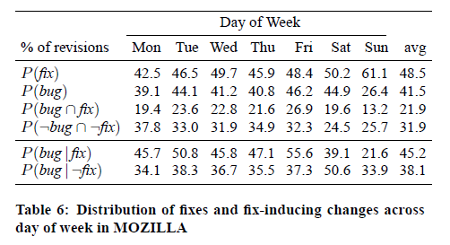
実験結果
MOZILLAは金曜日が最も修正誘導が起きやすい

Slide 15
まとめ
修正誘導変化のときとそうでないときには修正数が三倍近く違うことが理解できた
修正誘導変化はEcripseでは土曜日、MOZILLAでは金曜日に起こりやすくなっている

Slide 16
実験１
意味的

Slide 17
分析方法
Synatactic Analysis（構造的分析）
  ログメッセージをトークンとして細かく分けていきその構造の種類によって信頼レベルを０から２の段階に分類する
Semantic Analysis（意味的分析）
  扱われるファイル数（ｔとする）とバグレポート（ｂとする）の関係の意味レベルを段階的に０から１段階ずつ分類していく

Slide 18
修正誘導変化のタイプ
部分修正
  ほとんどのバグは複数回にわたって修正するので
弱い修正
厳しい修正

Slide 19
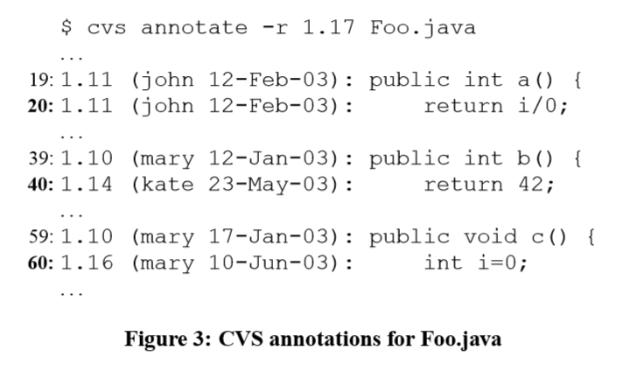

Slide 20
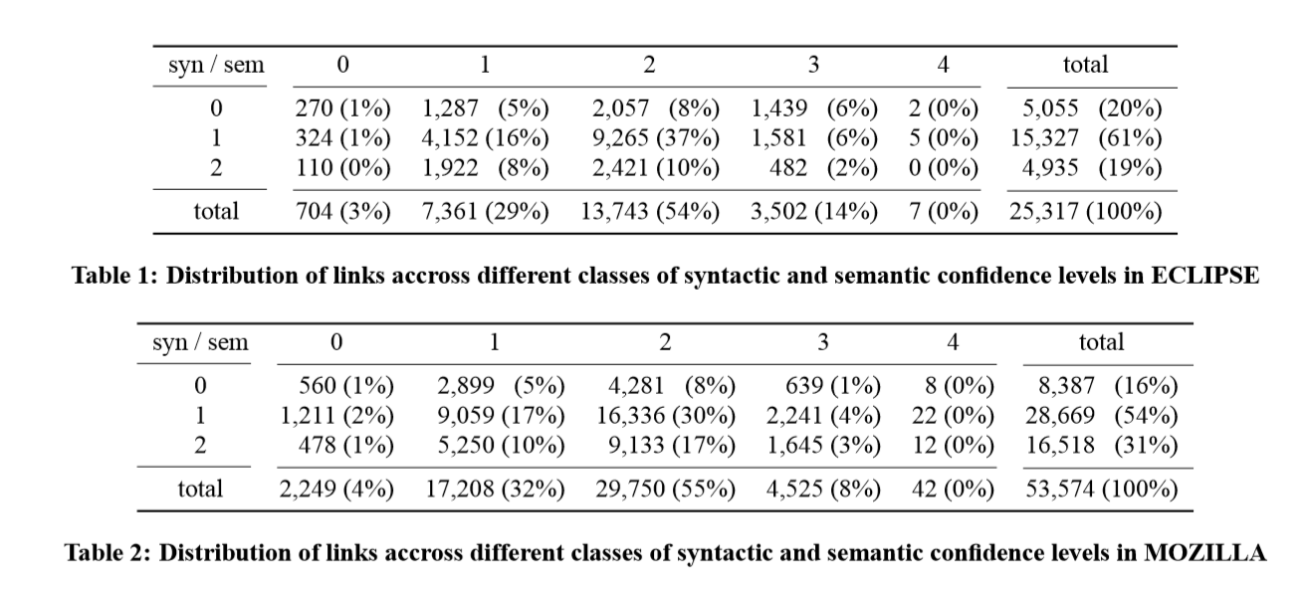
全体の分析の割合

Slide 21
CVSアーカイブについて
CVSは変更の内容を一行毎にσ１、σ２と分けていく
その時σ１とσ５が仮に同じ変更内容だとしたら
その内容をトランザクション（変更内容）ｔとしてまとめる

